Slide 1

KRITIČNO MIŠLJENJE
Izbirni predmet za učence 7. razredov

Slide 2
FILOZOFIJA ZA OTROKE
Filozofija za otroke je skupno ime za obvezni izbirni predmet v zadnjem triletju, ki obsega 102 uri pouka oziroma 1 uro tedensko.
Predmet se v poznejših letih navezuje na prejšnja in nadgrajuje že vpeljano znanje, vendar je vsako leto samostojna celota, ki ne zahteva udeležbe pri pouku leto poprej.
Nadgradnja sta predmeta Etično raziskovanje ter Jaz in drugi.

Slide 3
Kritično mišljenje
Filozofija je ljubezen do modrosti.
V naslednjem šolskem letu vas vabim, da izberete izbirni predmet Kritično mišljenje.
Predmet obsega 35 ur.
Pri pouku bomo spoznavali življenske zgodbe, naša obzorja in mišljenje širimo v obliki pogovorov, debat in igri vlog.
Oceno boste pridobili na podlagi sodelovanja, pogovorov in debatiranja pri učnih urah predmeta.
Edini pogoj za vpis k predmetu je želja po razmišljanju s svojo glavo.

Slide 4
Cilji predmeta
Učenci boste pri predmetu spoznali in raziskovali mišljenje in razmišljanje. Spoznavali bomo čustva, predsodke, stereotipe, domišljijo, samospoštovanje, pomen resnice, spoznavanje sebe in odnose z drugimi.
Postavljali si bomo različna vprašanja, na katera bomo poskusili kritično odgovoriti.
Eden izmed ciljev je, da zagovarjate svoje mnenje in dopuščate ostalim njihovo mnenje.

Slide 5
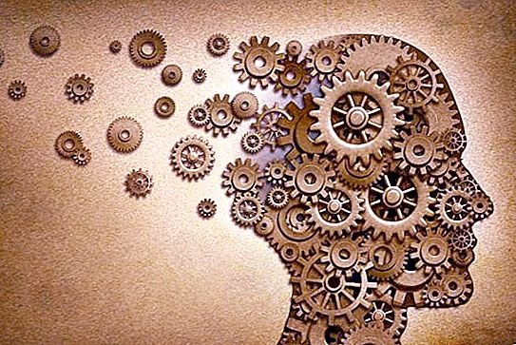
Spoznaj samega sebe

Slide 6
